Slide 1
KASTAMONU ARDUİNO EĞİTİMİ
19.01.2019
İ. D. Bilkent Üniversitesi

Slide 2


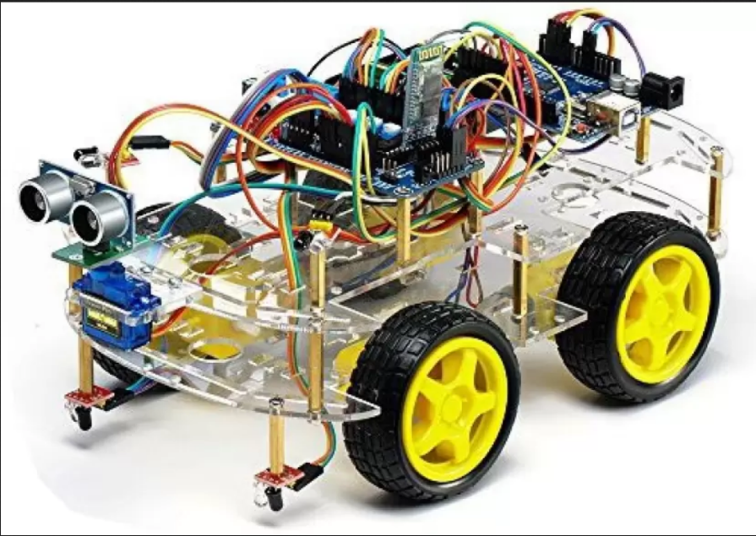

İlk oturum

Slide 3
İÇERİK
Arduino nedir?
Arduino ile ne yapılabilir?
Neden Arduino?
Arduino ile basit led yakma uygulaması
4 Ledi sırasıyla yakıp söndürme uygulaması
Potansiyometre nedir?
Rgb led nedir?
Potansiyometre ile RGB led kontrol etme

Slide 4
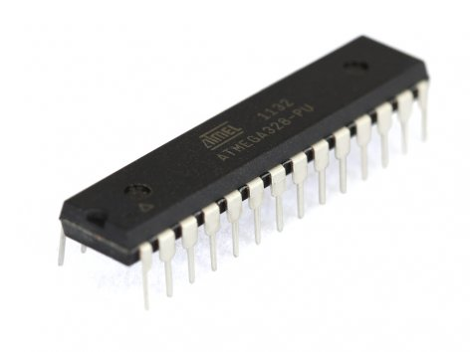
Arduino Nedir?
Arduino bir Giriş çıkış kartı ve Processing/Wiring dilinin bir uygulamasını içeren geliştirme ortamından oluşan bir fiziksel programlama platformudur.
Arduino’nun üzerinde bir tane işlemci ve kartlarının donanımında programlama ve diğer devrelere bağlantı için gerekli yan elemanlar bulunur.

Slide 5
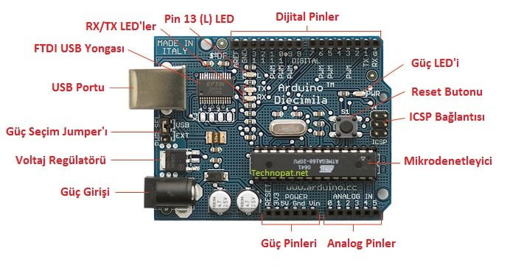

Slide 6
Arduino ile Ne Yapılabilir?
Analog ve dijital girişleri sayesinde analog ve dijital verileri işleyebilirsiniz.
Sensörlerden gelen verileri kullanabilirsiniz
Dış dünyaya çıktılar (ses, ışık, hareket vs…) üretebilirsiniz.

Slide 7

Analog elektronik ve dijital elektroniğin farkı
Elektronikte devredeki voltaj, akım ve benzeri niceliklere sinyal denir. Analog sinyallerde süreklilik vardır. Dijital sinyaller ise sadece belli değerler alabilir. O değerlerden başka değerler alamaz. Bir yoldan dağın tepesine doğru yürüdüğünüzü varsayın. Yolun hemen yanında da yolun basamak basamak olduğunu düşünün. Normal yol analoga benzerken, bsamaklı yol da dijitale benzer.

Slide 8
Neden Arduino?
Ucuz olması-Arduino diger platformlarla karşılaştıgında daha ucuzdur.
Basit ve Açık Programlama Ortamı-Arduino yazılımı yeni başlayanlar için oldukça kolay bir ortam sunar.
Açık Kaynak olması-Gereksiz bir çok yazılıma para vermekten kurtarır ve devamlı gelişebilen bir ortam sunar.

Slide 9
ARDUINO IDE ÖNEMLİ BİLGİLER
DOĞRULAMA / YÜKLEME
ÖRNEK KODLAR
KÜTÜPHANELER
KART VE PORT SEÇME

Slide 10
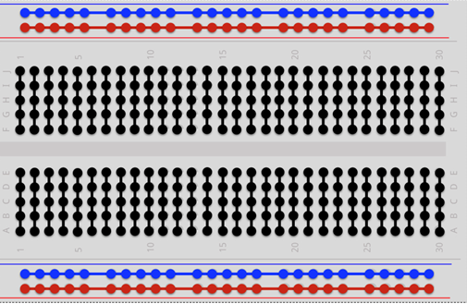
BREADBOARD Nedir?
Geçici devreler kurmak ve hızlıca bu devreleri test edebilmek için kullanılan, Pratik bir alet.

Slide 11
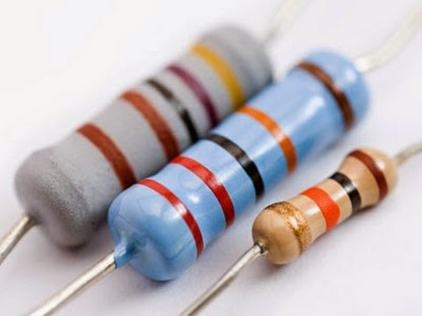
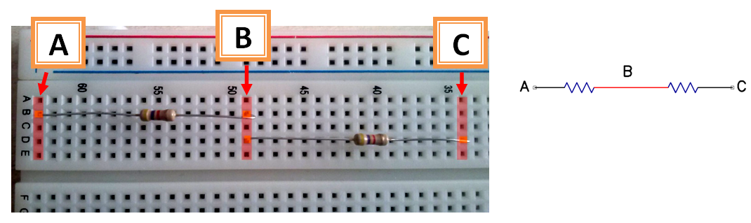

Slide 12
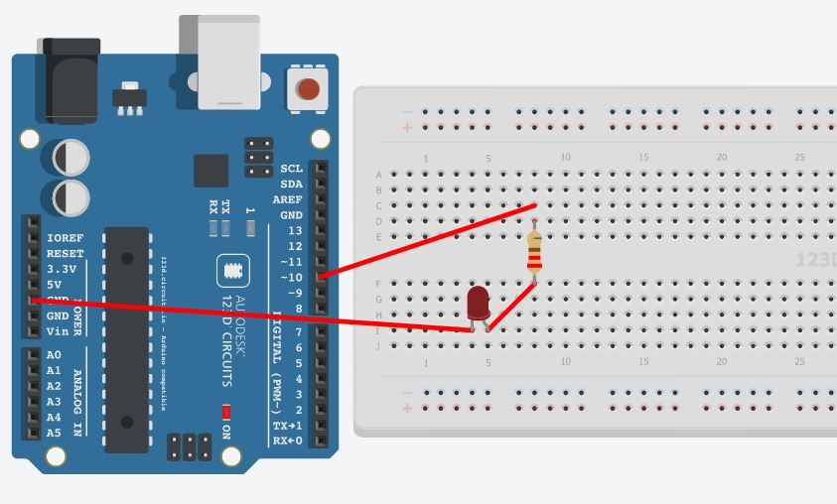
DEVRE ŞEMASI
İLK UYGULAMAMIZ

Slide 13
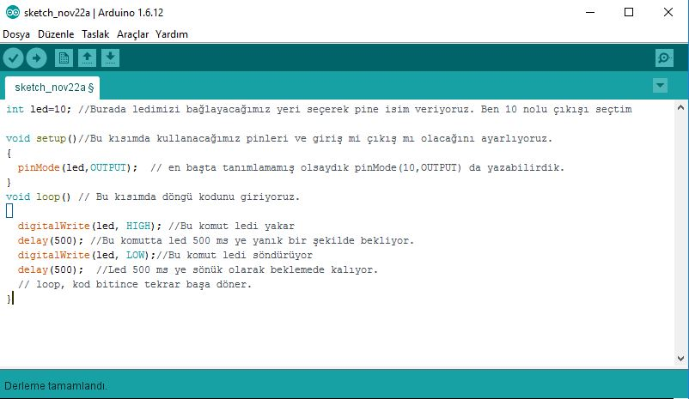
İLK KODUMUZ: LED YAKMA

Slide 14
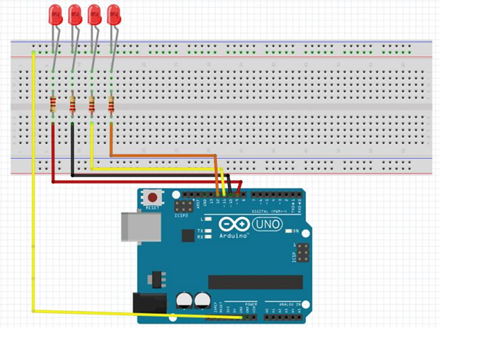
DEVRE ŞEMASI
İKİNCİ UYGULAMAMIZ

Slide 15
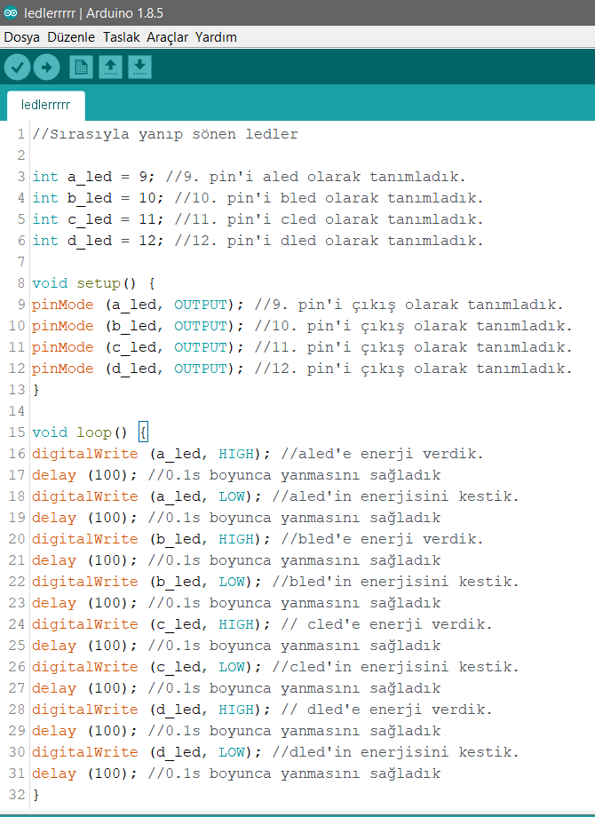
İkinci KODUMUZ: Sırasıyla yanıp sönen ledler

Slide 16
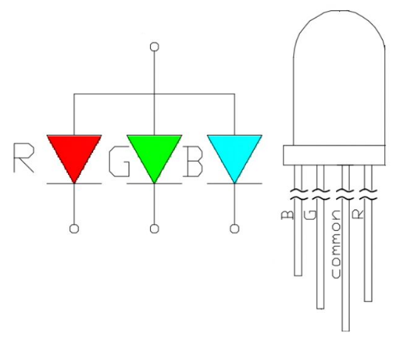
RGB Led Nedir?
RGB Led Red (Kırmızı) Green (Yeşil) ve Blue (Mavi) renklerden oluşan üçlü diyottur.
Amacı farklı kombinasyonlarda çok fazla renk üretmektir.

Slide 17
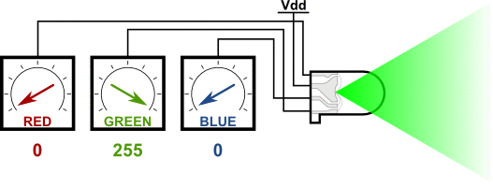

Slide 18
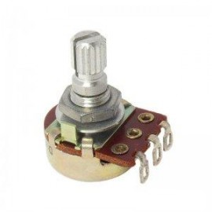
Potansiyometre nedir?
Potansiyometre, dışardan
fiziksel müdahalelerle
değeri değiştirilebilen
dirençlerdir.

Slide 19
Potansiyometre ile RGB Led nasıl yakılır?
Öncelikle RGB Led içinde 3 farklı diyot içerdiği için 3 adet Potansiyometre gereklidir.
Her pot her bir pine bağlanır ve elle kontrol edilir.

Slide 20
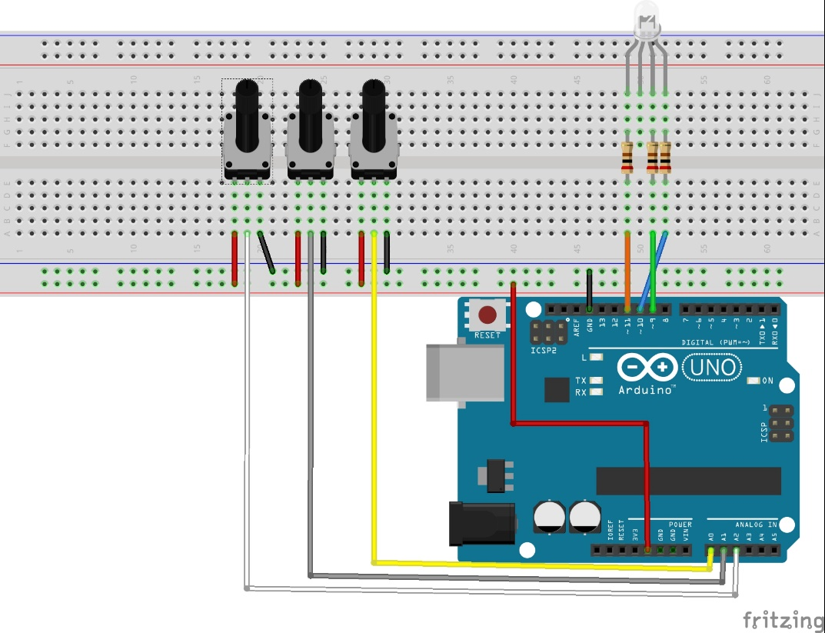
Üçüncü uygulama: Potansiyometre ile RGB Led nasıl yakılır?

Slide 21
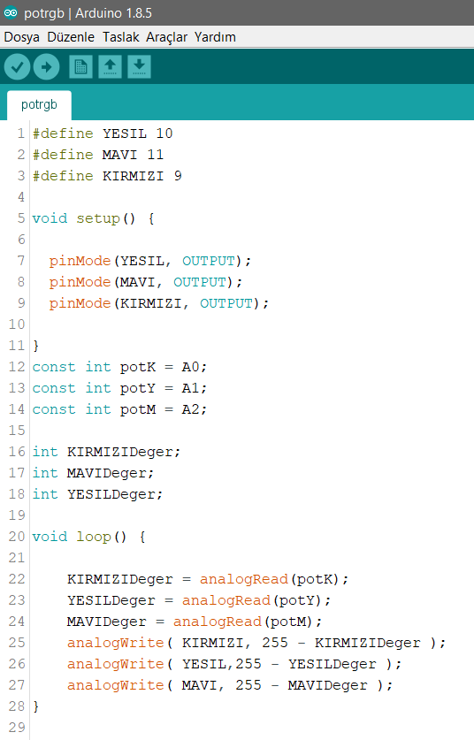
Potansiyometre ile RGB Led nasıl yakılır?

Slide 22
İlk oturumun sonuna geldik. Dikkatle dinlediğiniz için teşekkür ederiz. Öğleden sonraki ikinci oturumda görüşmek dileğiyle.
Her türlü duygu, düşünce ve öneriniz için bize ulaşabilirsiniz.
Merve andaç 0535 857 66 58
adilemerveandac@gmail.com
Oğuz Altan 0535 048 23 87
oguzaltan148@gmail.com
Selin kaya 0539 673 07 57
seelinnkaya@gmail.com

Slide 23
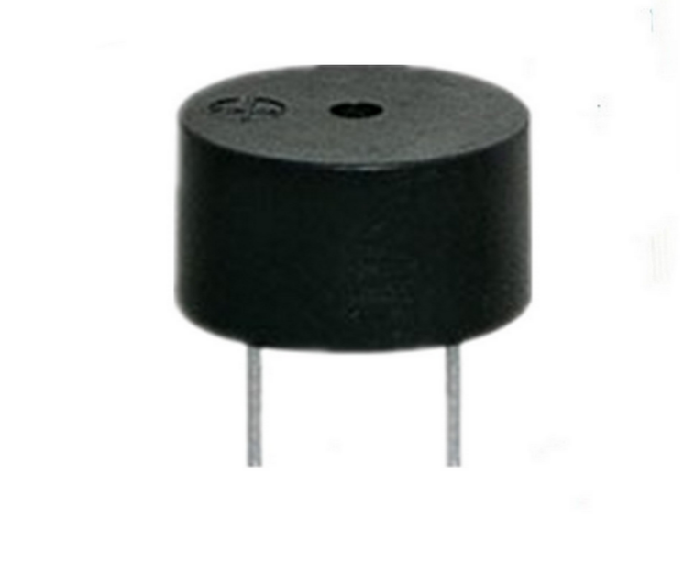
İkinci oturum

Slide 24
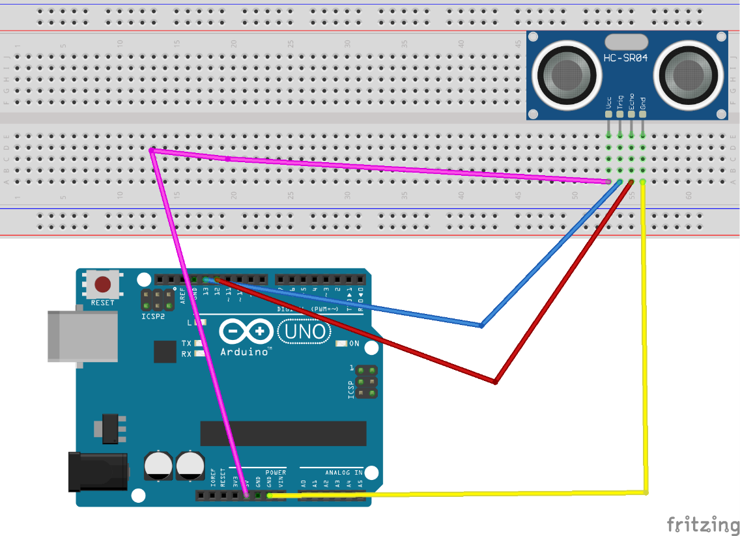
Dördüncü uygulama: Ultrasonik mesafe sensörü kullanımı

Slide 25
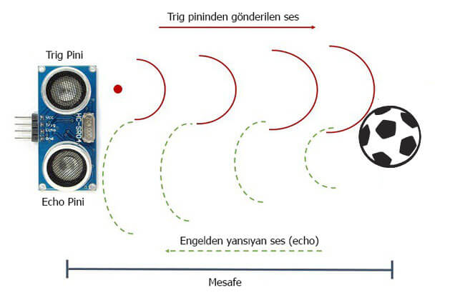
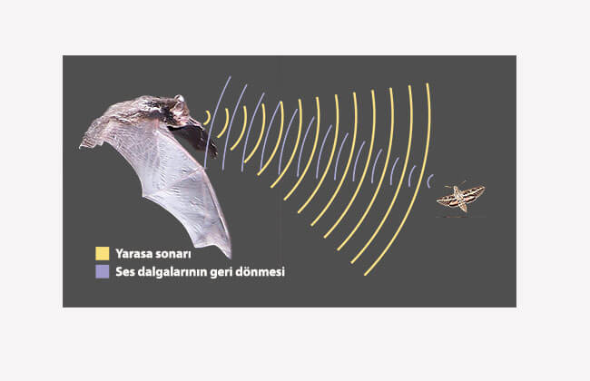
Ultrasonik mesafe sensörü nasıl mesafe ölçüyor?

Slide 26
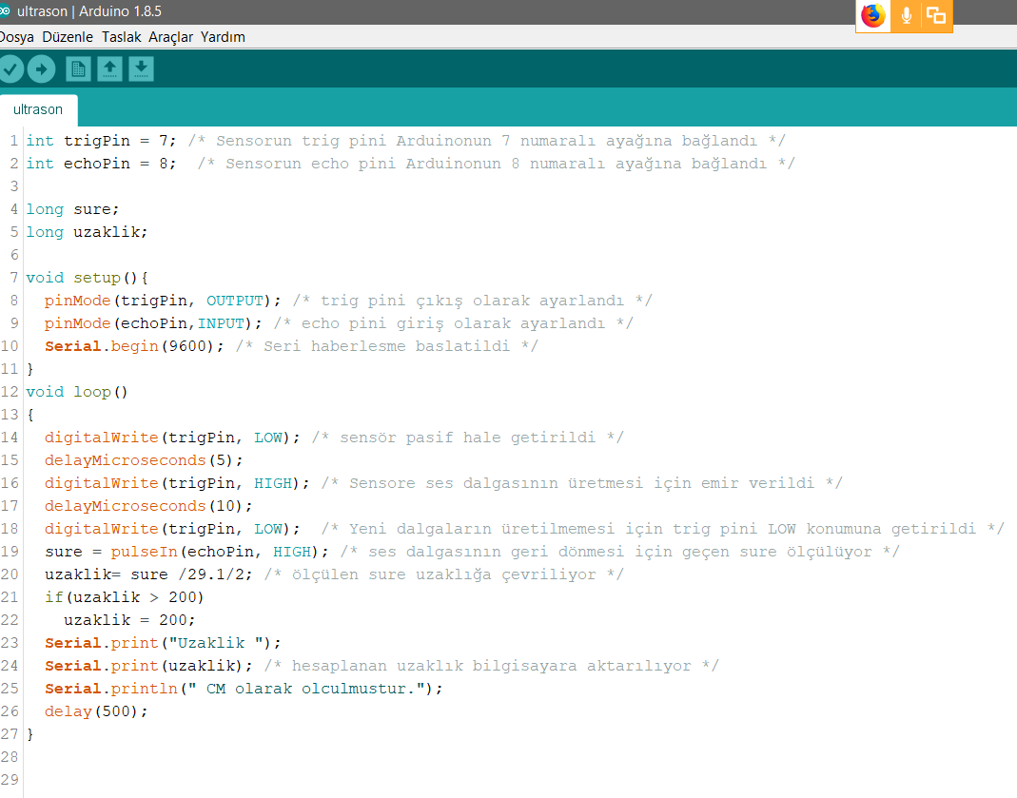
dördüncü KODUMUZ: mesafe ölçmek

Slide 27
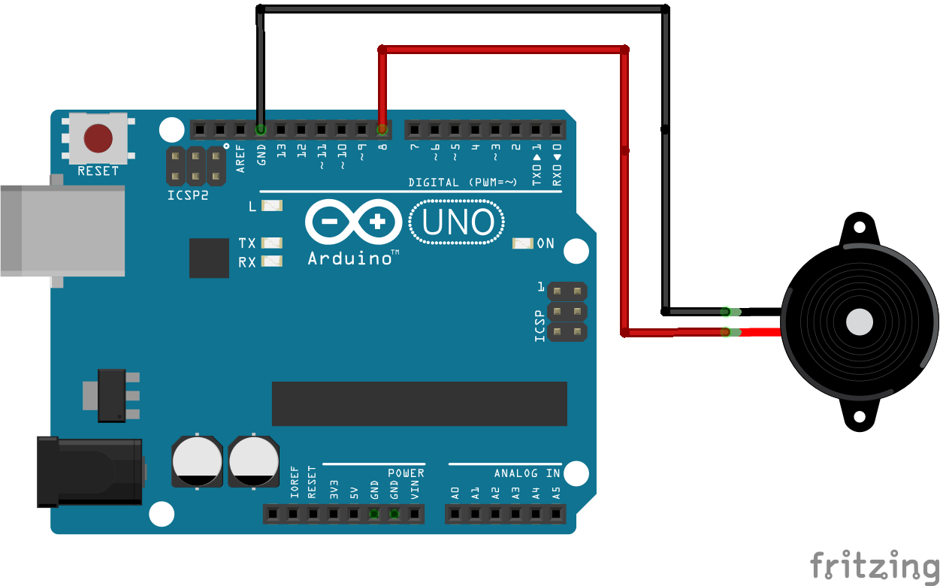
Buzzer kullanma
Buzzer’ın çalışma prensibi Led ile tamamen aynıdır. Akım gelince ses çıkarır - öter, akım gelmediği zamanlar çalışmaz.

Slide 28
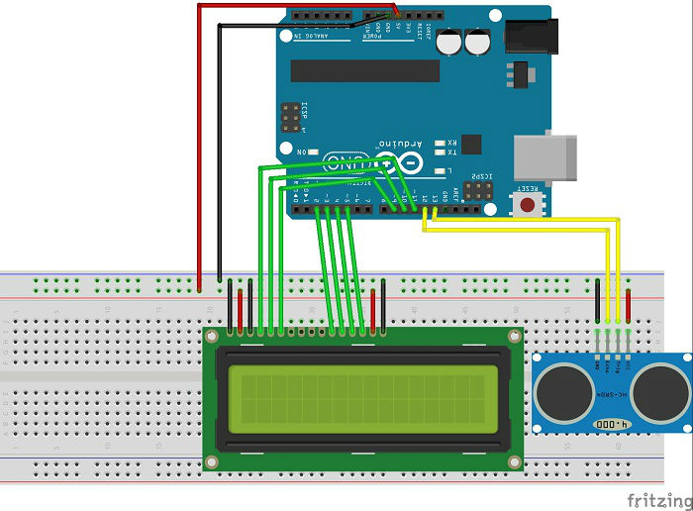
beşinci uygulama: Lcd ekran üzerinde ölçtüğümüz mesafeyi görmek

Slide 29
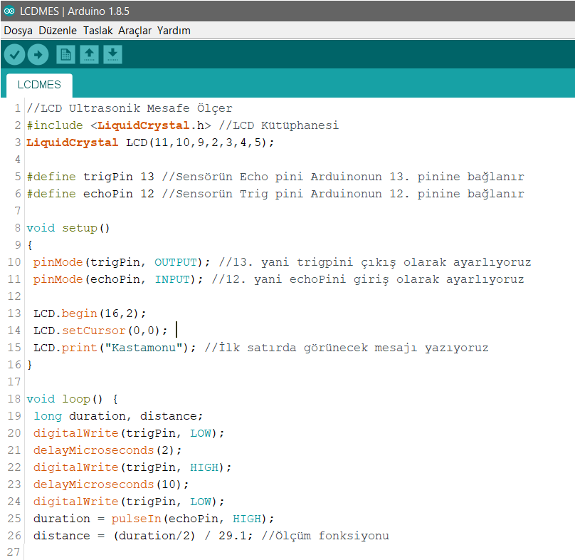
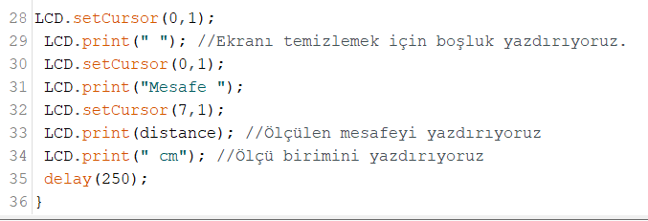
beşinci KODUMUZ: ölçtüğümüz mesafeyi lcd’de göstermek

Slide 30
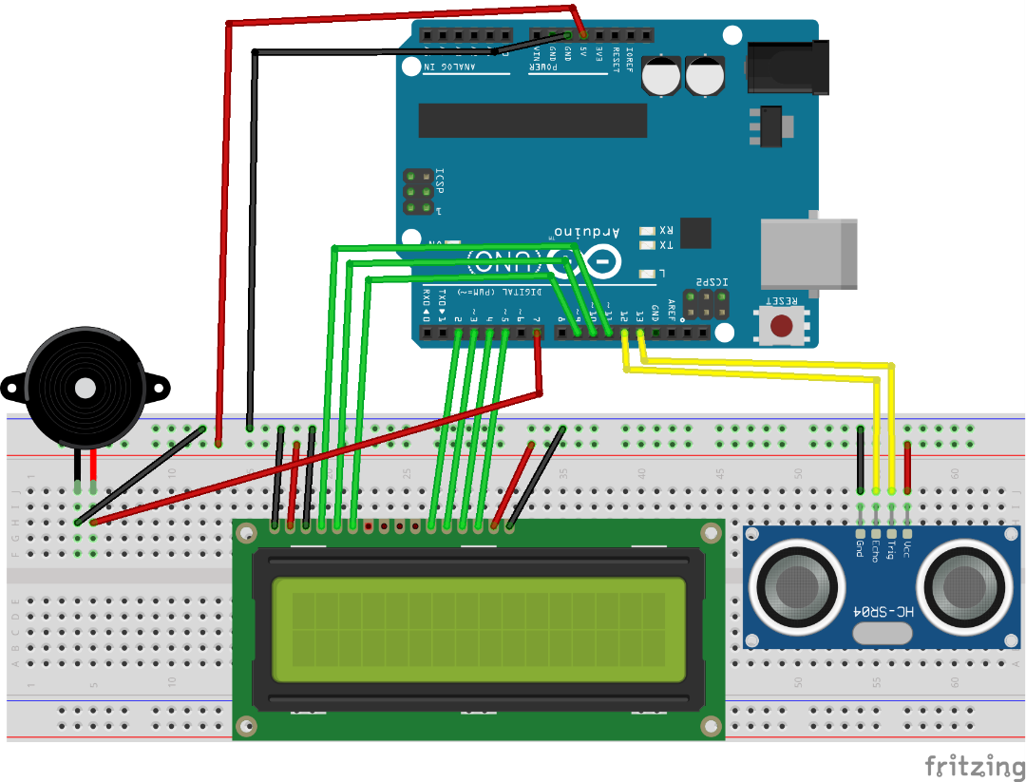
Son uygulama: Devremize buzzer ekleyelim

Slide 31
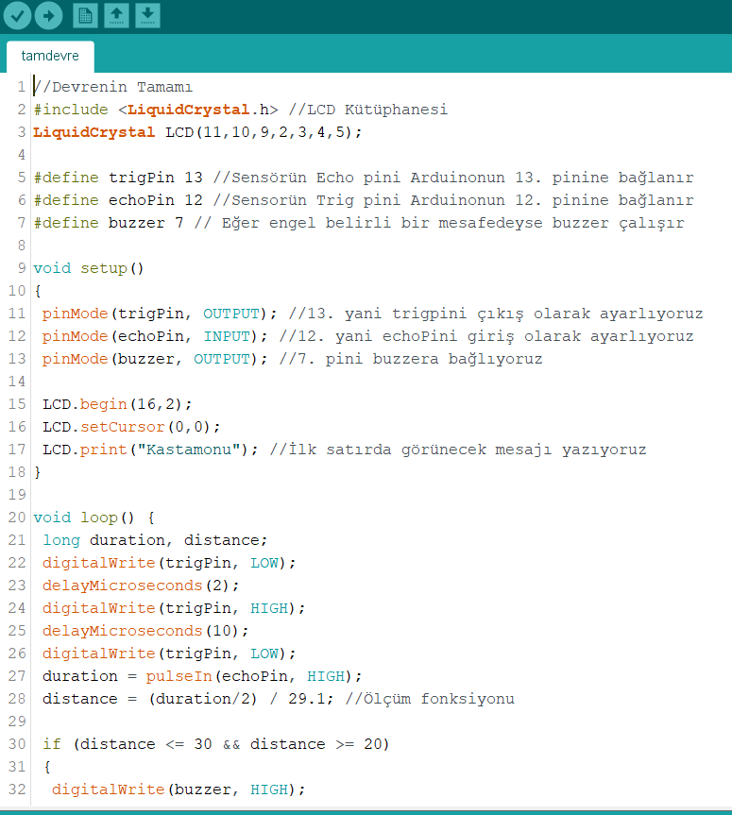
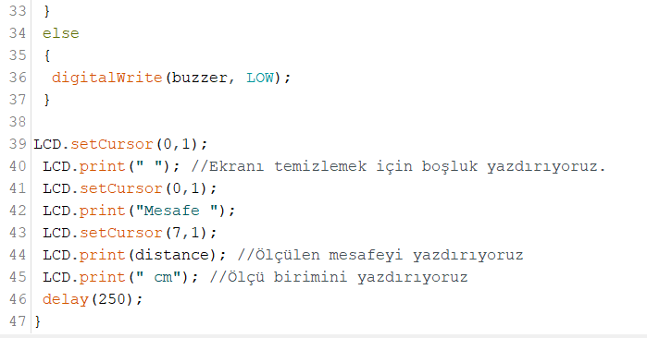
Son kodumuz:

